Slide 1

Každá ľudská bytosť je jedinečná osobnosť
Vypracoval: Branislav Benčič
Tematický celok: Postavenie jednotlivca v spoločnosti
Pre 7. ročník ZŠ
ZŠ s MŠ Kalinčiakova 12

Slide 2


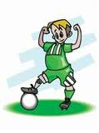
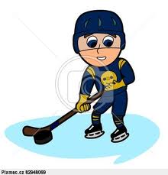
Osobnosť človeka
Doteraz ste sa stretávali s pojmom osobnosť vtedy, keď sa ním označoval nejaký významný človek...ale z pohľadu psychológie je osobnosťou každý človek
V každom z nás sú jedinečným a neopakovateľným spôsobom
prepojené duševné (vnútorné) a telesné (vonkajšie) činitele
Ktoré ovplyvňujú naše správanie a konanie viac?
vonkajšie alebo vnútorné činitele?

Slide 3
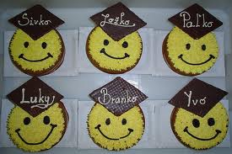
Každý sme iná osobnosť
Každý človek má množstvo vlastností – znakov osobnosti => ľudia sa navzájom od seba odlišujú svojím charakterom, temperamentom, schopnosťami, inteligenciou, vzhľadom a pod. ...
Povahové črty človeka = charakter
Vzhľad = výzor človeka
Inteligencia = schopnosť učiť sa, riešiť nové problémy
Nadanie
Talent
Genialita
Schopnosť = danosť človeka vykonávať
určitú činnosť

Slide 4
Hippokratovo delenie osobnosti
Existuje mnoho typov delení osobností. My si vysvetlíme delenie podľa temperamentu. Čo je to temperament? → Znak osobnosti človeka prejavujúci sa v správaní a konaní...
Podľa temperamentu rozoznávame 4 typy osobnosti:
Sangvinig - primerané reakcie, optimizmus
Cholerik – ťažko sa ovláda, výbuchy hnevu
Melancholik – hlboké prežívanie zážitkov, pesimizmus, smútok
Flegmatik – navonok ľahostajný, citovo stabilný, avšak pasívny, niekedy chýbajú životné ciele

Slide 5
Dedičnosť a výchova
Osobnosť človeka sa vyvíja od narodenia až po smrť
Medzi hlavné činitele vývinu patrí:
Dedičnosť (genetika)/vnútorný činiteľ/
Výchova /vonkajší činiteľ/
Prenos vlastností predkov
na potomkov = dedičnosť
Otázkou však ostáva, či je osobnosť človeka viac
výsledkom výchovy alebo dedičnosti
=> názory sa rôznia

